Slide 1
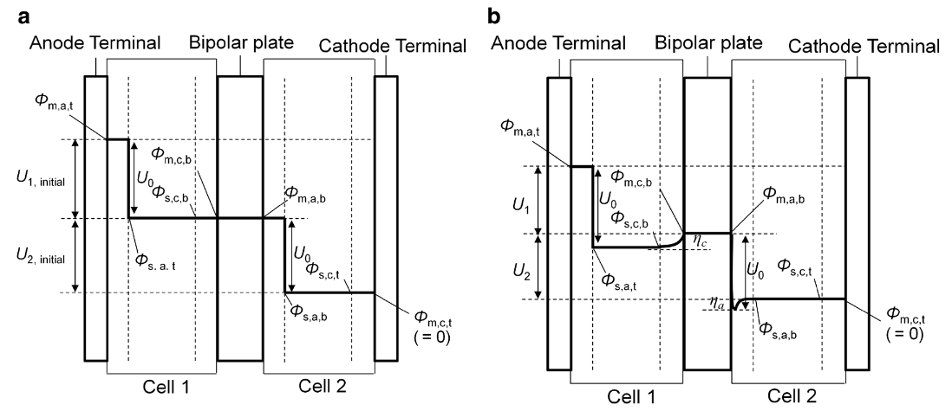
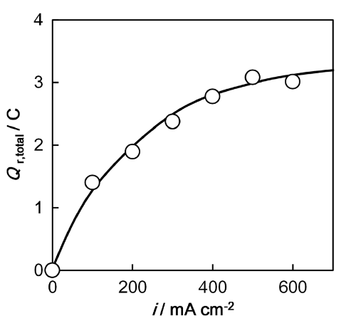
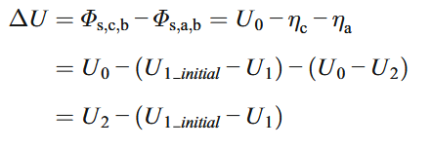
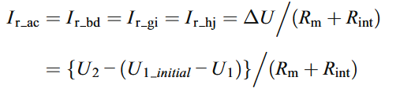
反向电流机理与基础研究-阳极侧氧化还原驱动
Relationship Between the Redox Reactions on a Bipolar Plate and Reverse Current After Alkaline Water Electrolysis
针对什么关键科学问题：
在工业级双极性电解槽中，停机后反向电流产生的根本驱动力（电动势）到底来自哪里？是什么化学物质在放电？
具体策略及手段：
搭建双极性电解槽模型：使用两个串联的单电池模拟双极性堆，并接入外部歧管/管路，形成离子泄漏/回路。
“自然发生”的RC：操作上先电解60分钟，然后用断路器强制开路，开始同步记录：反向电流、两个cell的端电压U1/U2；持续记录直到反向电流自然衰减到0。
电位分布建模：用“等效电路+一维电位分布模型”把测到的电压/电流解释成具体氧化还原对。
1. 用“实测电位窗口”做硬筛选：
停机瞬间U1、U2≈1.4-1.6 V，对应只有停机初期的主导反应对只能是[NiO₂/NiOOH]（高电位）和 [H₂/H₂O]（低电位）。
2. 用“电位随时间变化”验证反应切换：
U1 长期维持在 ~1.1–1.2 V，U2 从 ~1.6 V → ~0.3 V，原阴极反应从H₂/H₂O变到Ni/Ni(OH)_{2​}。
图1 无( a )和有( b )离子通过歧管在电池1和2之间传导时，双极电解槽电解后的一维电势分布
最终效果：
确定了驱动电对：反向电流是由双极板两侧的氧化还原电对驱动的。
阳极侧（氧化态）：NiO₂ / NiOOH（高电位）
阴极侧（还原态）：H₂ / H₂O（低电位）
放电过程：停机后，阳极充当“正极”，阴极充当“负极”，像电池一样通过电解液导电放电，直到两边电位平衡。
定量关系：停机后的自然RC电荷量随停机前负载电流增大而增大，并归因于双极板阳极侧镍氧化物（ NiO₂ / NiOOH ）。
图2 在60 min电解过程中，反向电流的电荷量是电流密度的函数
Uchino, Y. Kobayashi, T. Hasegawa, S. Nagashima, I. Sunada, Y. Manabe, A. Nishiki, Y. Mitsushima, S. ELECTROCATALYSIS 2018, 9 (1), 67-74.

Slide 2
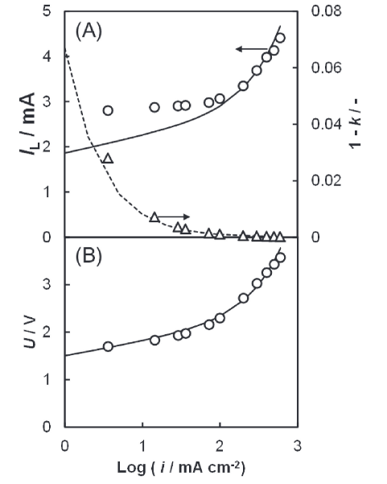
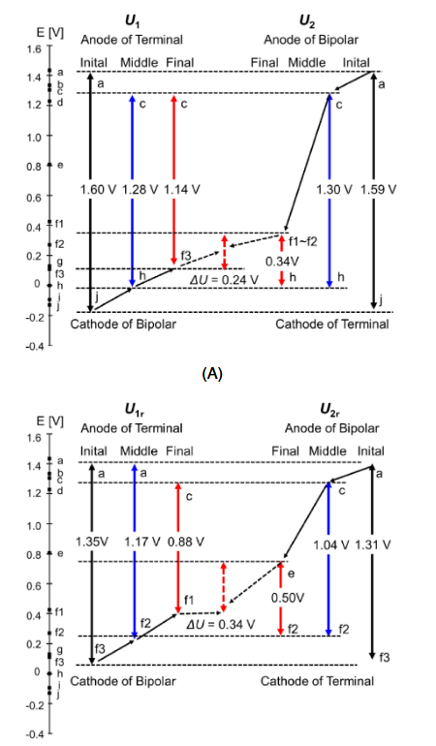
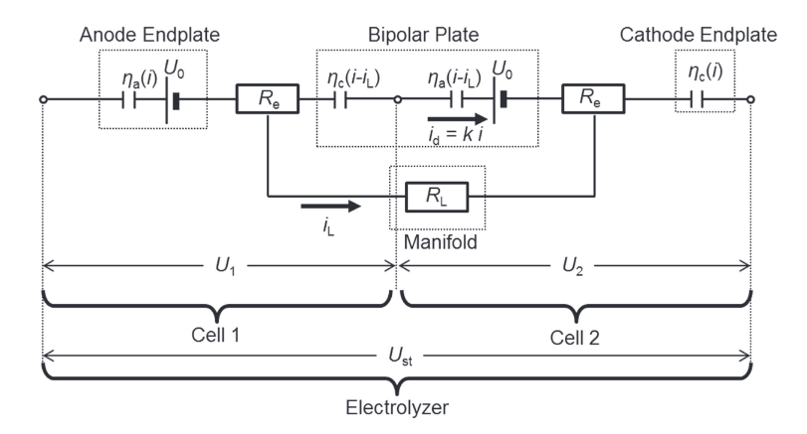
反向电流机理与基础研究-电极表面本身的活性物质主导驱动
Dependence of the reverse current on the surface of electrode placed on a bipolar plate in an alkaline water electrolyzer
针对什么关键科学问题：
反向电流到底是因为电解液里溶解的气体（氧气/氢气）扩散引起的，还是电极表面本身的活性物质引起的？
具体策略及手段：
电解液置换实验：比较置换与不置换两组Ir总电荷量以区分气体贡献与Ni表面活性物质贡献。
搭一个由两块有限间隙cell串联构成的双极式电解槽，并保留进/出口歧管管路，来真实产生泄漏电流和停机反向电流。
在 600 mA/cm²、25°C下恒流电解30-180 min，断路器切断电源停机，记录反向电流Ir与U1/U2随时间衰减。
停机后立刻做“无气电解液置换”，设计了对照：
不置换：停机后保留含气电解液。
置换：停机后，迅速将含有溶解气体的电解液通过泵置换成新鲜、无气体的电解液，观察反向电流是否消失。
等效电路拟合+阻抗测R：用电阻和电容并联模型来拟合停机后的电流衰减曲线。
建等效电路：停机后系统抽象为带内阻和界面电容的自放电电池模型
拟合：用R‖C 模型的指数衰减函数拟合实验得到的反向电流-时间曲线
图1 ( A ) 泄漏电流（Leakage current）与施加电 流密度的对数关系；( B ) U1的槽电压是外加电流的函数
图2 非置换( A )和置换( B )情况下，初始、中期和最终时刻的测量电位和氧化还原电对的关系
最终效果：
排除了气体主导论：置换后反向电流总电荷量比不置换低 10–20%，因此气体（H₂/O₂）有贡献，但主导驱动力来自Ni电极表面的活性镍基材料。
明确了贡献比例：反向电流受缓慢的电化学还原过程控制。
图3 电解槽的简单等效电路
Uchino, Y. Kobayashi, T. Hasegawa, S. Nagashima, I. Sunada, Y. Manabe, A. Nishiki, Y. Mitsushima, S. Electrochemistry 2018, 86 (3), 138-144.

Slide 3
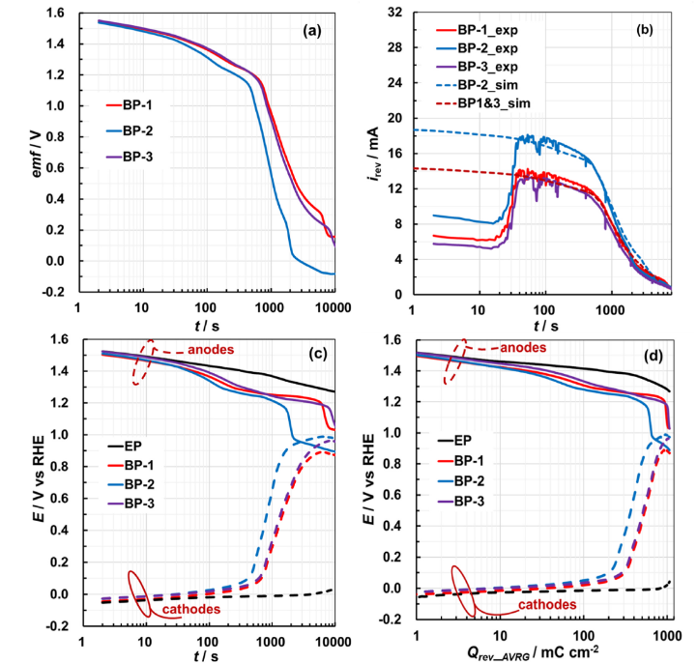
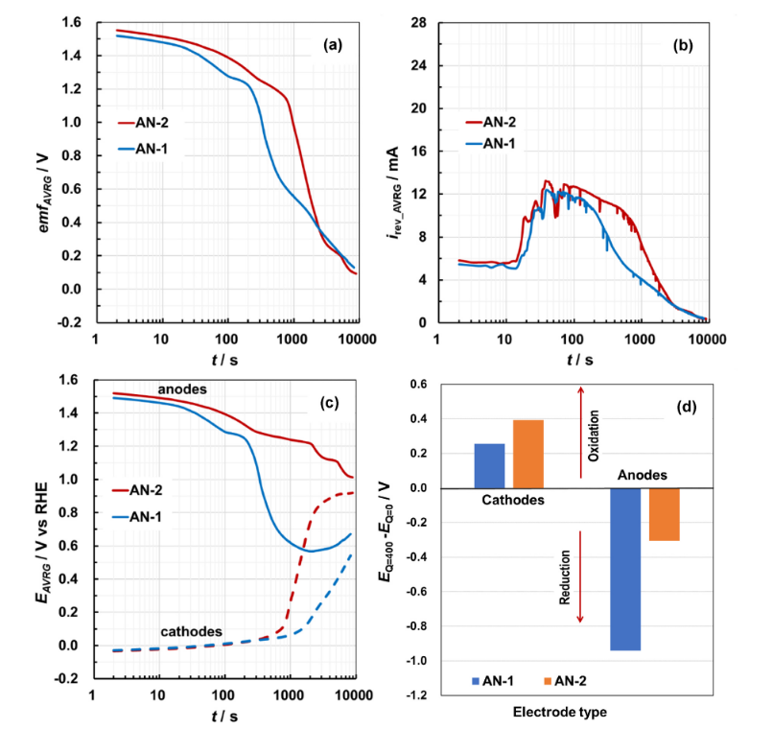
反向电流机理与基础研究-操作参数、材料影响
Effects of operation and shutdown parameters and electrode materials on the reverse current phenomenon in alkaline water analyzers
针对什么关键科学问题：
实际操作参数（如温度、电解液循环泵的开关、停机策略）以及不同电极材料的选择，如何影响反向电流的大小和破坏力？
具体策略及手段：
具体步骤：
搭建4-cell零间隙双极板AWE堆栈并连接对称PTFE歧管循环系统。
恒流运行1 h→停机时断开外电路并设置泵开/泵关+N₂鼓泡去除溶解气体等不同停机条件。
用钳表测歧管离子反向电流、用RHE测阴极电位并同步记录各cell电压。
通过对反向电流随时间积分得到反向电荷 Q_{rev}，并结合等效电路模型将堆栈视为自放电电池，解释反向电流与电位的演化机理。
利用 COMSOL 对歧管内离子电流分布进行多物理场仿真，以验证反向电流的系统级对称回路特征。
通过改变运行温度（60-80°C）、停机时电解液循环状态（泵开/关）、阳极材料的氧化物储能能力（Ni-based），系统分析了不同因素对反向电流强度和持续时间的影响。
图1 不同位置的双极板在反向电流行为
最终效果：
温度与泵的影响：高温和停机后继续开启循环泵会显著增加反向电流（离子传输更快，漏电通路更通畅）。建议停机时降低温度并关闭泵。
“木桶效应”与电极匹配：如果阳极材料非常稳定，会向阴极释放更长时间、更强的反向电流，导致配对的阴极受损更严重。所以选材料要考虑“阴阳匹配”。
位置效应：在电解槽堆中，位于中间位置的双极板承受的反向电流通常比两端的更大。
图2 对于阳极为AN-1和AN-2的电极系统，在水电解条件为0.6 A/cm²、30℃、1.0 h
Abdel Haleem, A. Huyan, J. Nagasawa, K. Kuroda, Y. Nishiki, Y. Kato, A. Nakai, T. Araki, T. Mitsushima, S. Journal of Power Sources 2022, 535.

Slide 4
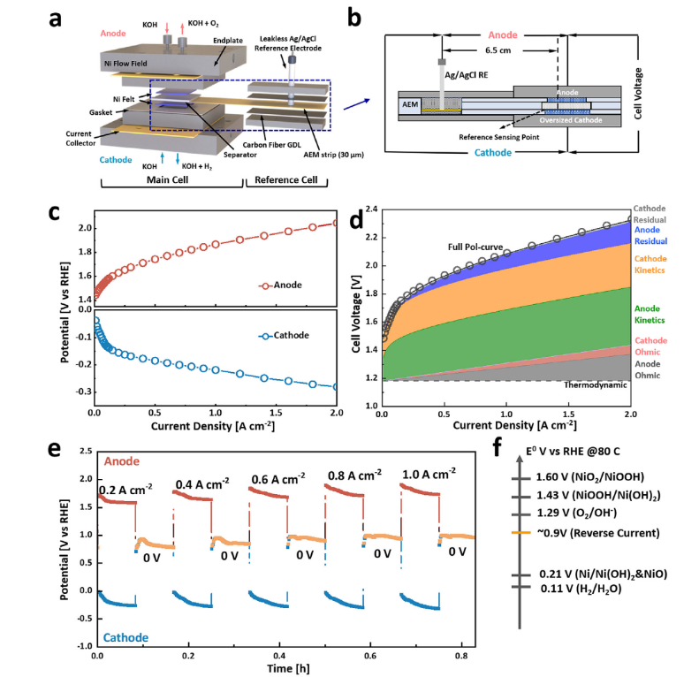
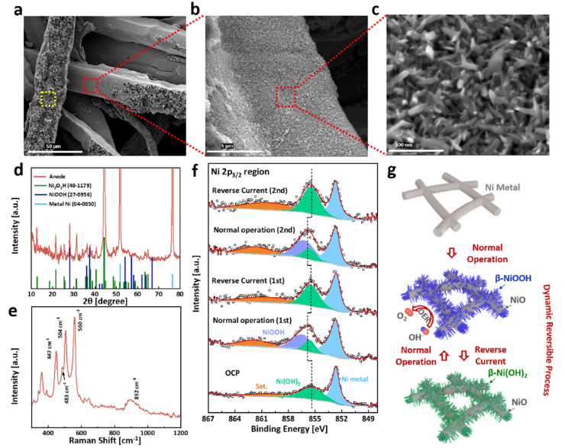
反向电流机理与基础研究-阴极相变主导失效
Probing Electrode Transformation under Dynamic Operation for Alkaline Water Electrolysis
针对什么关键科学问题：
在传统的两电极测试中，很难区分阳极和阴极在动态操作（如频繁启停）下各自发生了什么变化。缺乏对阴极和阳极各自独立电位行为的理解，导致无法确定谁是由于反向电流而失效的“短板”。
具体策略及手段：
构建三电极MEA装置：设计了一个带有微型参比电极的膜电极组件装置，使得研究人员可以在零极距条件下，独立监测阳极和阴极的电位变化，而不是只看总槽压。
主电池（零间隙AWE单电池）：Ni felt 做阳极 + Ni felt 做阴极，中间夹 Zirfon 隔膜
额外加一个“参考电极小腔体”，用一条 AEM 膜条把参考电极“离子连通”到主电池
加速应力测试（AST）：把真实AWE“频繁启停时的反向电流”在单电池里用电控方式强行复现，并且快速重复很多次来加速退化，模拟真实的可再生能源波动和反向电流工况。
循环分段：1 正常运行段（恒流运行几秒/几十秒）
2 关机模拟段（对电池两侧施加0 V，持续同样时间）
测试：在不同循环数，插入测试包括全电池极化曲线、EIS，并结合三电极读数进行阴极/阳极分别的电压分解。
图1 三电极MEA的构建及Ni电极在反向电流过程中的电化学行为
最终效果：
失效源头：发现在反向电流冲击下，阳极性能反而因为生成了高活性的 NiOOH 而有所提升（或者保持稳定），但阴极遭受了毁灭性打击。
阴极相变机理：证实了金属态的 Ni 阴极会被氧化成绝缘且热力学稳定的β-Ni(OH)₂ 相，导致导电性下降和催化剂溶解。
图2 连续RC AST循环下阳极Ni电极转化机理
Wang, G. Li, H. Babbe, F. Tricker, A. Crumlin, E. J. Yano, J. Mukundan, R. Peng, X. Advanced Energy Materials 2025, 15 (28).

Slide 5
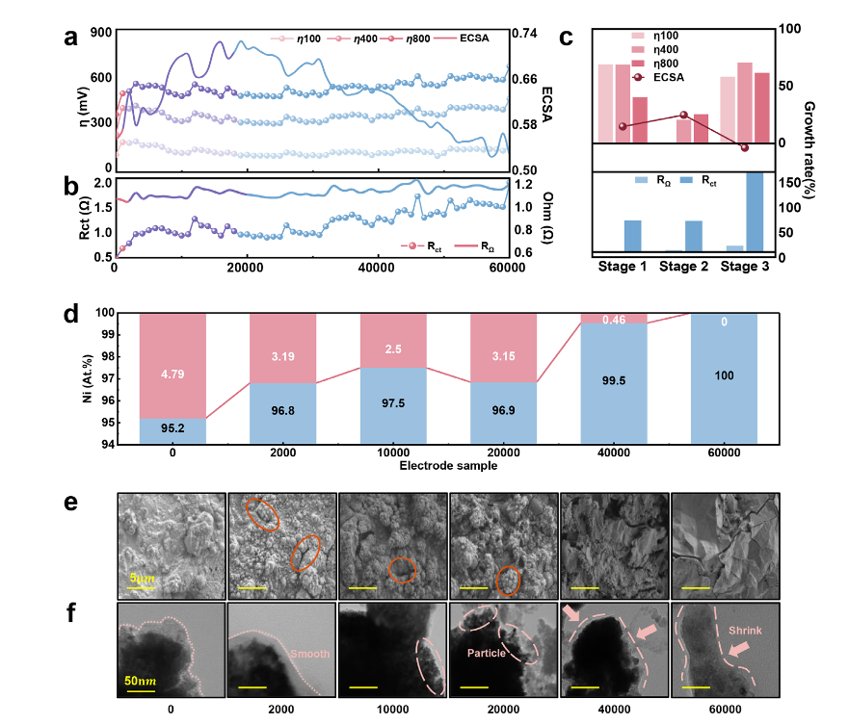
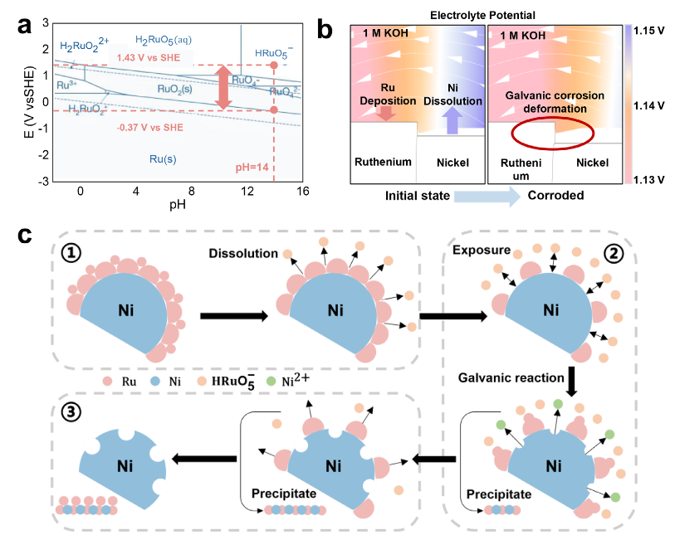
反向电流机理与基础研究-Ni-Ru 电极分阶段降解致失效
Reverse-Current Induced Cascade Degradation in Ni–Ru Electrodes: Tracing the Path from Noble Metal Loss to Substrate Corrosion
针对什么关键科学问题：
Ni-Ru（镍-钌）复合电极是工业界常用的高性能阴极，但在反向电流下容易失效。过去的研究往往只看到“Ru 掉了”或者“Ni 坏了”，但不知道“谁先坏，坏的过程是什么顺序”。
具体策略及手段：
类反向电流”加速测试（RC-like AST）：
用高频方波在“正常工作”与“RC反向条件”之间快速交替，用最短的步长（秒级）在较短总时间内最大化RC对电极的长期影响。
通过控制反向电流的大小和RC持续时间（占空比）及循环次数，精确模拟不同程度的损伤。
全过程分阶段表征：用“多证据链”把失效机制闭环，最后把退化拆成三阶段演化路径。
电化学：在AST过程中每1000个循环就做一次电化学测量（CV/LSV/EIS）
形貌/元素：在关键循环数取样做SEM/EDS、TEM
溶液/沉淀：ICP-MS（每1000圈取一次溶液）；XPS（证明沉淀里有哪些Ni/Ru物种）
机理推导与验证：Pourbaix图 + COMSOL 电偶腐蚀模型
图1 不同降解阶段的性能变化和形貌特征
最终效果：
“三阶段级联降解”机制：
阶段一（Ru 氧化与熟化）：表面的 Ru 被氧化并在表面发生团聚，活性位点减少，但涂层还在。
阶段二（Ni 基底腐蚀）：Ru 层变疏松后，电解液接触到底层的 Ni。此时贵金属 Ru 和活泼金属 Ni 形成微电池，发生电偶腐蚀，Ni 被快速溶解。
阶段三（结构崩塌）：由于基底 Ni 被掏空，上层的 Ru 彻底失去支撑而机械剥离。
指导意义：保护 Ni-Ru 电极的关键在于防止第一阶段 Ru 的氧化（例如控制电位低于 0.8V），一旦 Ru 开始氧化，后续的 Ni 腐蚀是无法阻挡的连锁反应。
图2 通过方案和模拟结果说明降解机理
Wang, X. Feng, C. Deng, L. Liu, C. Li, F. Yang, L. Gao, Z. Sun, T. Zhu, J. Geng, Z. Zhang, C. Jin, L. Advanced Energy Materials 2025.

Slide 6
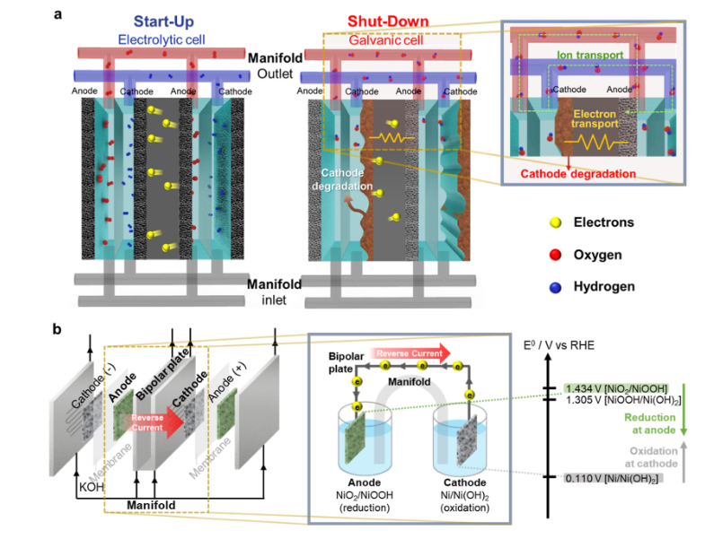
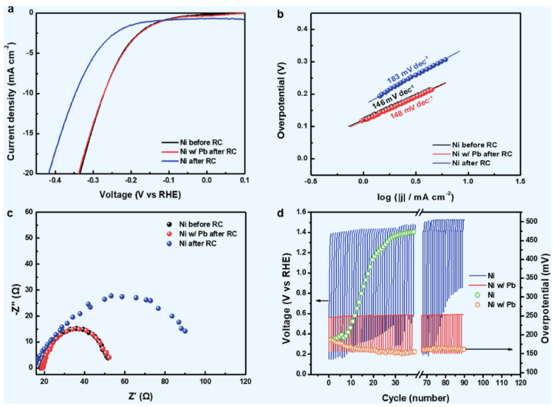
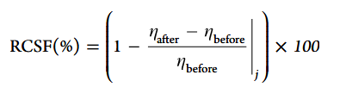
牺牲元素与阴极保护策略-外挂牺牲阳极系统
Cathodic Protection System against a Reverse-Current after Shut-Down in Zero-Gap Alkaline Water Electrolysis
针对什么关键科学问题：
系统级防护缺失：现有的研究多集中在改进催化剂材料本身，但对于工业大规模应用，更换所有电极成本太高。能否开发一种外挂式、不改变原有电极结构的通用保护系统？
电位钳制需求：如何在停机断电的瞬间，强制将阴极电位“按”在安全线以下（< 0.6 V vs RHE），防止 Ni 被氧化？
具体策略及手段：
外接牺牲阳极系统：不改变原有的 Ni 阴极，而是在电解槽外部并联一个由更活泼金属（如 Al, Zn, Pb, Sn）制成的牺牲阳极块。
“电位阈值”作为设计准则：所有牺牲金属的选择都围绕一个目标，即在反向电流下，把 Ni 电位“钳制”在 0.6 V 以下。
系统筛选牺牲金属：标准电极电位、碱性环境下可溶解（Pourbaix 图）、成本 & 稳定性可接受（RCSF）
图1 碱性电解槽停槽后反向电流流对Ni电极的降解
Tafel斜率，加Pb后反应动力学保持
LSV极化曲线，活性
RC后HER过电位升高
最终效果：
RC 时始终 <0.6 V vs RHE
HER 过电位几乎不变，甚至略有改善
材料筛选与验证：测试了多种金属，发现铅 Pb 是最理想的牺牲材料。因为 Al 和 Zn 在碱性液中自腐蚀太快（没等保护就溶完了），而 Pb 表面能形成适度保护膜，既能导电又能抗自腐蚀。
完美的电位钳制：在反向电流发生时，连接 Pb 牺牲阳极的 Ni 阴极，其电位被牢牢钳制在0.2 V左右（远低于 Ni 氧化的起始电位 0.6 V），从而实现了 100% 的金属态保护。
经济性：这是一种极低成本的方案，不需要昂贵的电源控制设备（如极化整流器），只需一块便宜的铅块。
EIS:RC后界面电阻增大（直径）
图2 用牺牲阳极对Ni进行电化学测量
Kim, Y. Jung, S. M. Kim, K. S. Kim, H. Y. Kwon, J. Lee, J. Cho, H. S. Kim, Y. T. JACS Au 2022, 2 (11), 2491-2500.

Slide 7
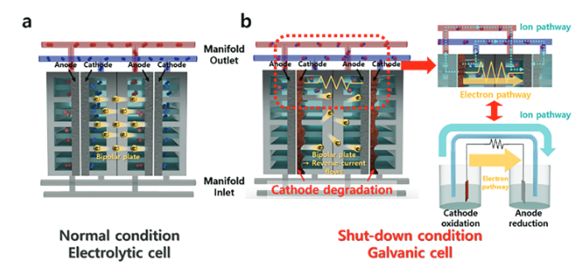
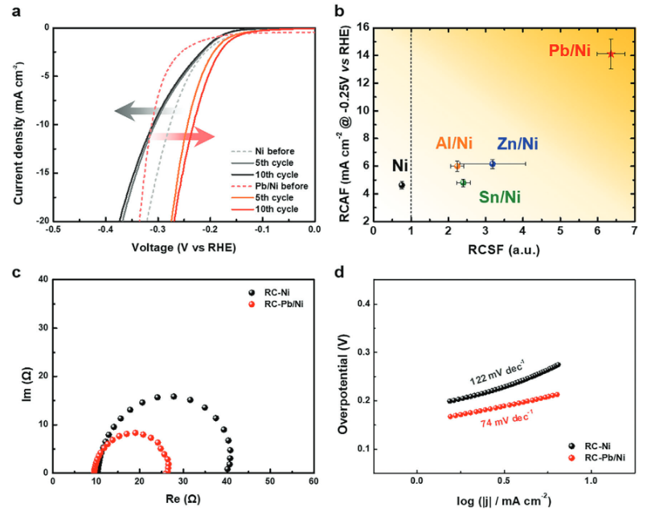
牺牲元素与阴极保护策略-表面牺牲元素修饰
Reverse-Current Tolerance for Hydrogen Evolution ReactionActivity of Lead-Decorated Nickel Catalysts in Zero-GapAlkaline Water Electrolysis Systems
针对什么关键科学问题：
“变废为宝”的可能性：如果不想外挂一个笨重的牺牲阳极系统，能不能直接把牺牲元素原子级地修饰在催化剂表面？
Pb的双重角色：通常认为 Pb对析氢反应活性很差，是个“毒化剂”。但如果利用它来抗反向电流，它会不会反而拖累正常工作的活性？
具体策略及手段：
表面牺牲元素修饰：通过简单的电沉积或浸渍法，在多孔镍催化剂表面修饰少量的 Pb（形成 Pb/Ni）。
RC 模拟方法：用“加速电化学循环”代替真实堆停机，在三电极体系中构建 HER–RC 循环协议，模拟 AWE 启停。
耐受的量化指标：RCSF（ RC 前后性能衰减程度）、RCAF（RC 后的 HER 活性保持/提升程度）
电化学分析：LSV、EIS、Tafel 分析 RC 前/后变化
机理表征：构建两电极自放电模型（阴极 HER + 阳极 OER，用盐桥连接）。
机理一：水活化效应（原位/准原位 AP-XPS；DFT 计算水解离能垒）
机理二：配体效应 （XPS（Ni 2p、Pb 4f）；DFT 计算 H 吸附自由能、O-2p 带心）
工业相关性验证：构建 双 cell 零间隙 AWE 堆，执行 SU/SD 循环协议
图1 碱性电解槽停槽后反向电流流对Ni电极的降解
最终效果：
降低反向电流电动势（EMF）：Pb 的引入改变了电极表面的氧化还原平衡，显著降低了驱动反向电流的总电压差，从源头上减弱了冲击力。
Pb/Ni 电极经历反向电流后，析氢活性反而比原来更高：DFT 计算表明，经历反向电流氧化后，Pb 转化成的氧化物/氢氧化物物种调节了 H* 在 Ni 表面的吸附能，促进了水的解离和氢的脱附。
图2 RC条件下Ni和Pb / Ni催化剂的测定
Jung, S. M. Kim, Y. Lee, B. J. Jung, H. Kwon, J. Lee, J. Kim, K. S. Kim, Y. W. Kim, K. J. Cho, H. S. Park, J. H. Han, J. W. Kim, Y. T. Advanced Functional Materials 2024, 34 (27).

Slide 8
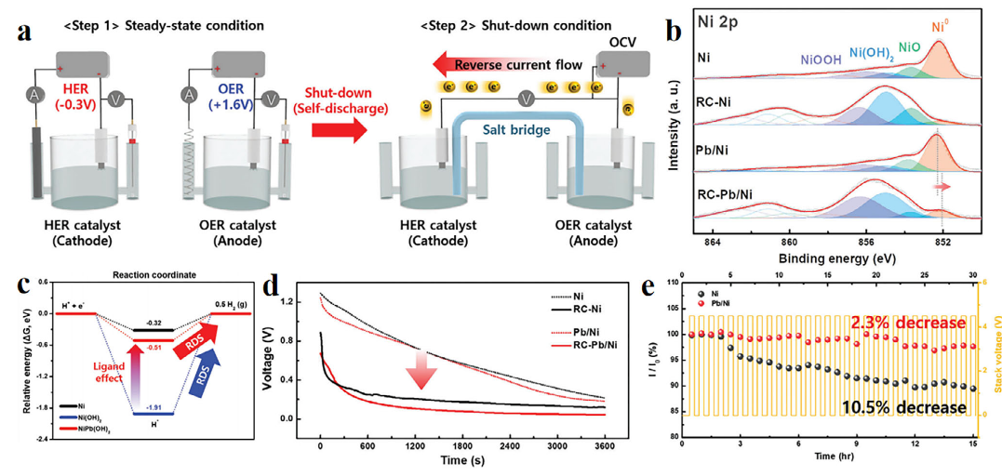
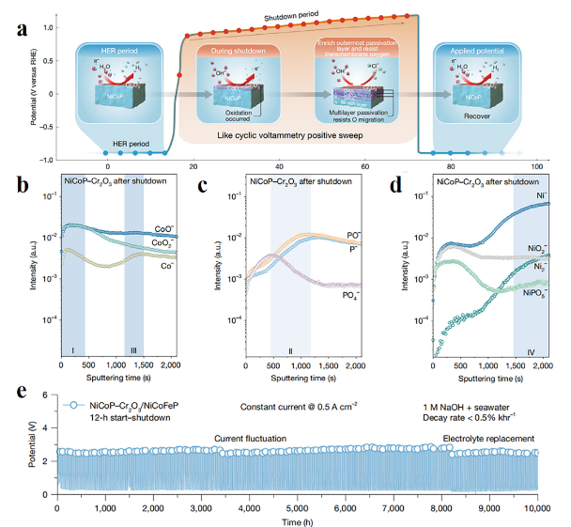
牺牲元素与阴极保护策略-界面与电子结构协同设计
Strategies and Countermeasures Against Reverse Current for Enhanced Durability in Water Electrolysis Systems
针对什么关键科学问题：
在水电解系统停机或动态运行过程中，是否能够通过材料与界面设计，使反向电流触发的是“良性、可控的界面反应”，而不是导致阴极失活的破坏性反应？
具体策略及手段：
构建牺牲/缓冲界面层（动态牺牲 + 再生）：以 NiCoP–Cr₂O₃为代表，反向电流初期，Co、P 等元素优先迁移并被氧化，在表面形成 CoOₓ / POₓ / Cr₂O₃ 复合钝化层；当反向电流消失，在 HER 条件下，该层可被还原，体系恢复初始活性。
可控“先反应、后钝化”机制：用“更容易被氧化、但更稳定的界面相”，替代 Ni 发生不可控氧化。如CoP、RuO₂、NiMoN 等体系中，表层首先形成 磷酸盐 / 氧羟化物，这些相在热力学上比 Ni 更易被氧化，在动力学上阻挡进一步反应。
电子结构调控：掺杂Pb、W、Mo、Fe 等，改变 Ni 周围电子密度，抑制 Ni⁰ → Ni²⁺的快速跃迁，促进形成 可逆 NiOOH 而非疏松 Ni(OH)₂
构建多功能界面层（电子通 / 离子堵）：通过超薄 N 掺杂碳层、石墨烯/二维材料、导电氧化物等限制 OER / 金属溶解，仅允许温和表面反应
图1 Pb 掺杂改变 Ni 的界面电子结构与反应路径
最终效果：
HER 活性保持/提升：通过在电极表面进行材料与界面设计，界面上优先发生的是可逆或牺牲性的氧化还原反应，反向电流未破坏 HER 有效活性位点。
反向电流损伤显著降低：抑制了 Ni 等主体材料向绝缘氢氧化物转化，Rct显著上升，反向电流从“失效触发源”转为“可控界面过程”。
动态工况耐久性显著提升：在多次启停/反向电流循环后，电极结构稳定，性能衰减明显低于未设计体系
图2 动态牺牲 / 自修复界面
Peng, Z. Zhang, H. Zhang, Y. Zhao, Y. Chen, J. Wang, L. Small Methods 2025, 9 (12), e01816.

